Slide 1

算法数据结构新手班
第3节
左程云

Slide 2
二分法
有序数组中找到num
有序数组中找到>=num最左的位置
有序数组中找到<=num最右的位置
局部最小值问题

Slide 3
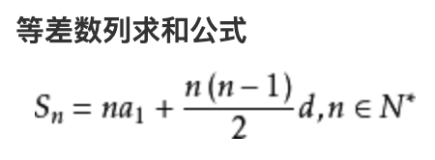
时间复杂度
分析一下选择、冒泡、插入排序的时间复杂度

Slide 4
时间复杂度
时间复杂度的定义
常见时间复杂度列表

Slide 5
动态数组
动态数组是什么？
动态数组的使用和扩容
动态数组的扩容与时间复杂度分析

Slide 6
Java中按值传递和按引用传递
按值传递
按引用传递

Slide 7
哈希表和有序表
哈希表的使用
有序表的使用

